Slide 1
XP (Extreme programming)
By: Antti, Topi ja Adrian

Slide 2
XP Ydinarvot

Slide 3
Suunnittelupelin vaiheet

Slide 4
Yksinkertaiset vaatimukset

Slide 5
Pienet julistukset

Slide 6
Pariohjelmointi

Slide 7
Koodin yhteisomistus

Slide 8
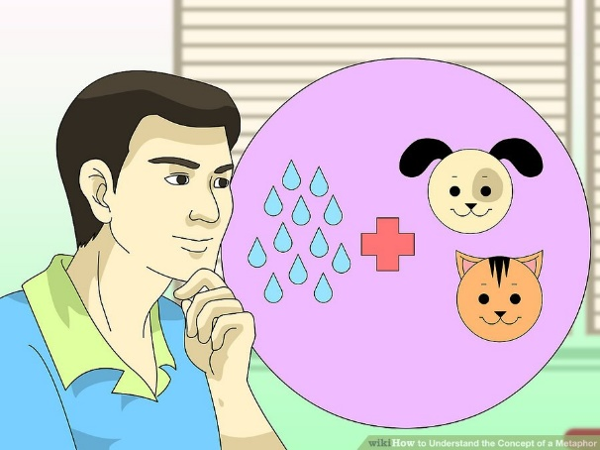
Vertauskuva
Ohjelmistojen systeemien rakentaminen tarvitsee kommunikointia systeemin vaatimuksista ohjelmoijille. Formaalisissa ohjelmointi metologiassa tämä tehtiin dokumentoinnin kautta.
XP:n tekniikan suoritustavoissa voidaan katsoa menetelminä rakentaa ja levittää nopeasti institutionaalista tietoa ohjelmoijien kesken. Tavoitteena on antaa kaikille ohjelmoijille yhtenäinen näkemys systeemistä, joka vastaa käyttäjien näkemystä.
Tähän menetelmään Extreme Programming suosii yksinkertaisia suunnittelua, yleisiä vertauskuvia, käyttäjien ja ohjelmoijien yhteistyö, tiheää verbaalista kommunikointia ja palautetta.
Vertauskuvien tarkoitus on saada asiakas, ohjelmoijat ja esimiehet ymmärtämään miten systeemi toimii toiminnan nimen kautta. Esimerkiksi: loan_records(class) for borrowers(class). Jos toiminto olisi myöhässä, se tekisi make_overdue operaation catalogue(class) luokalle.
Lähde: https://en.wikipedia.org/wiki/Extreme_programming
https://en.wikipedia.org/wiki/Extreme_programming_practices#System_metaphor
https://www.wikihow.com/Understand-the-Concept-of-a-Metaphor#/Image:Understand-the-Concept-of-a-Metaphor-Step-1-Version-2.jpg

Slide 9
Lähteet

